Slide 1
PHÒNG GIÁO DỤC VÀ ĐÀO TẠO QUẬN LONG BIÊN
TRƯỜNG TIỂU HỌC VŨ XUÂN THIỀU
KỂ CHUYỆN
SƠN TINH THUỶ TINH
GV: Phạm Thanh Huyền

Slide 2
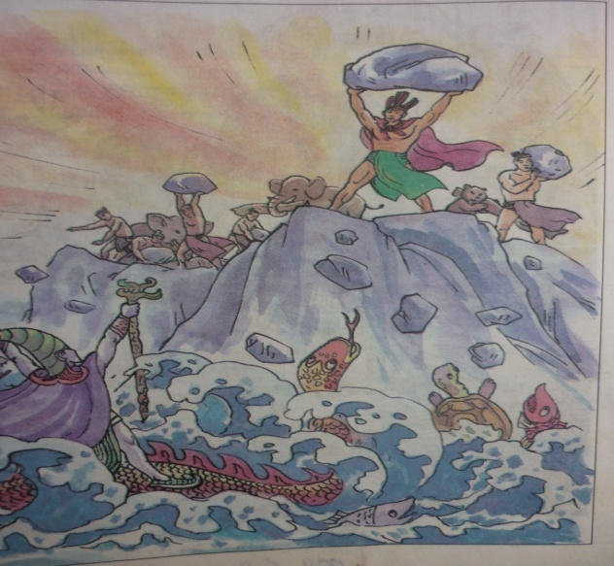
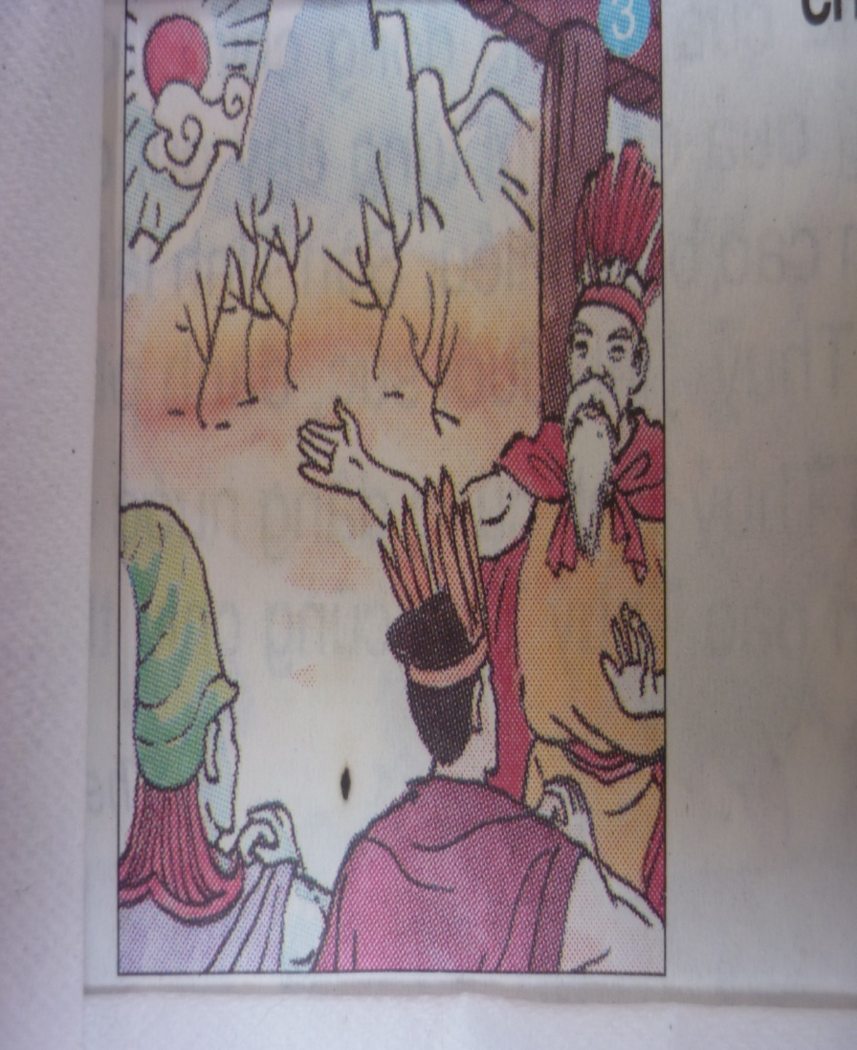
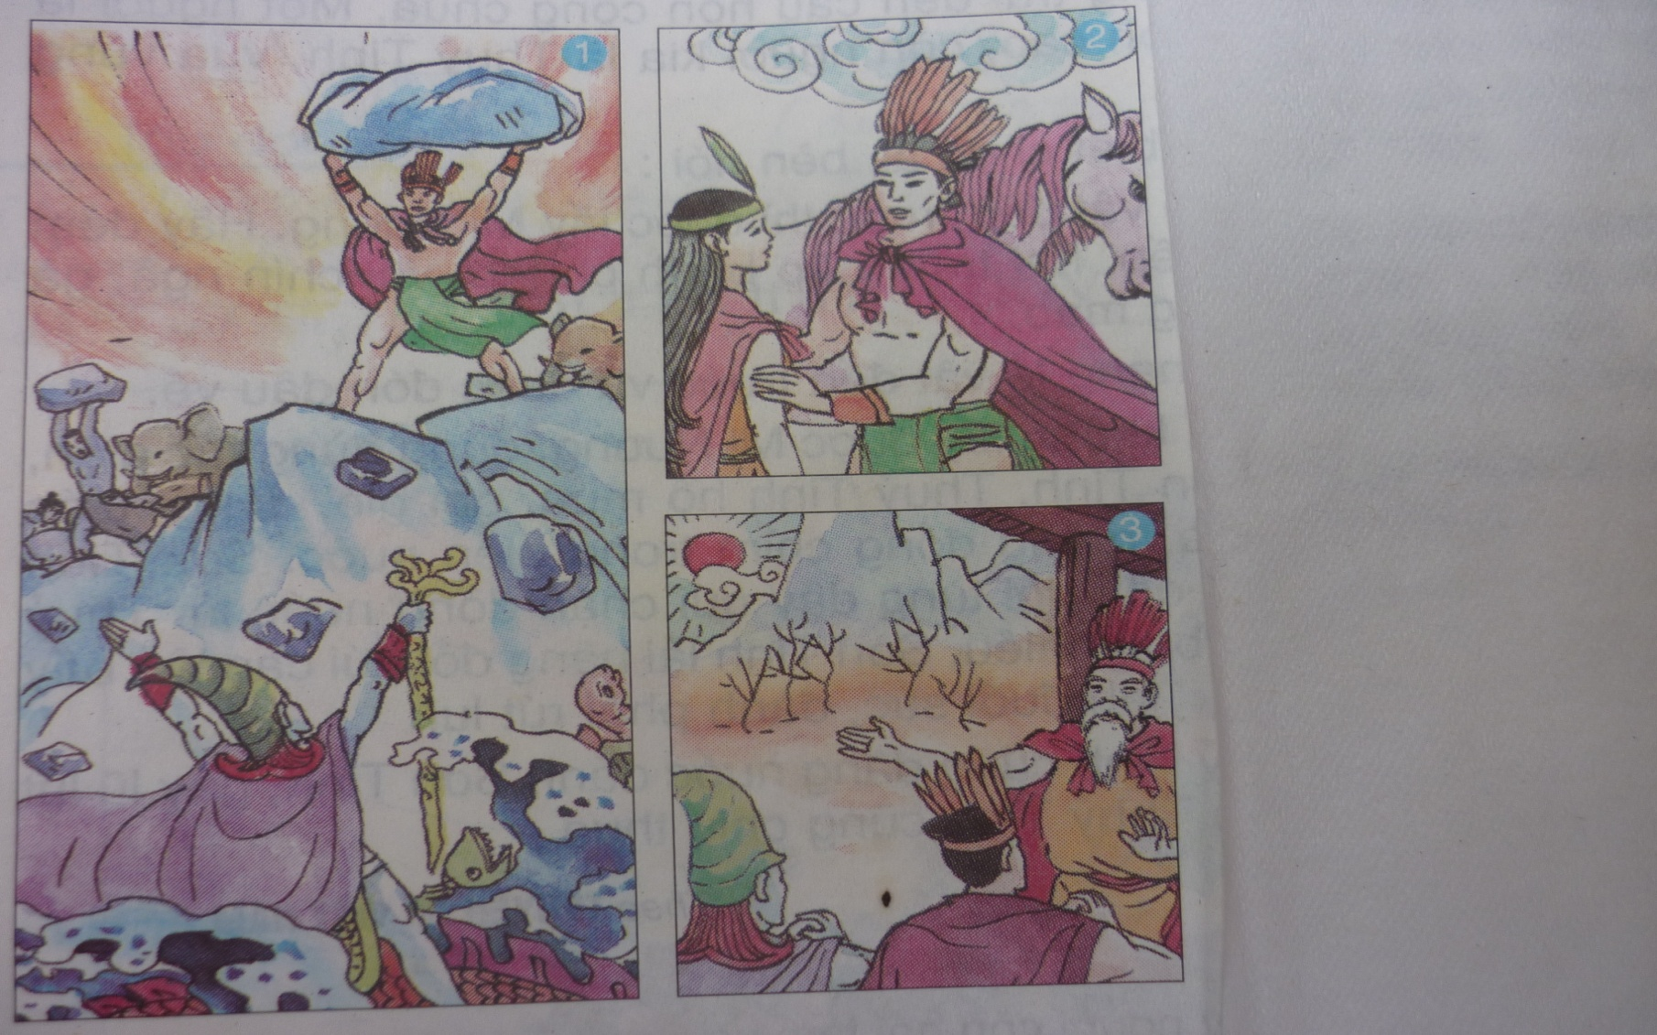
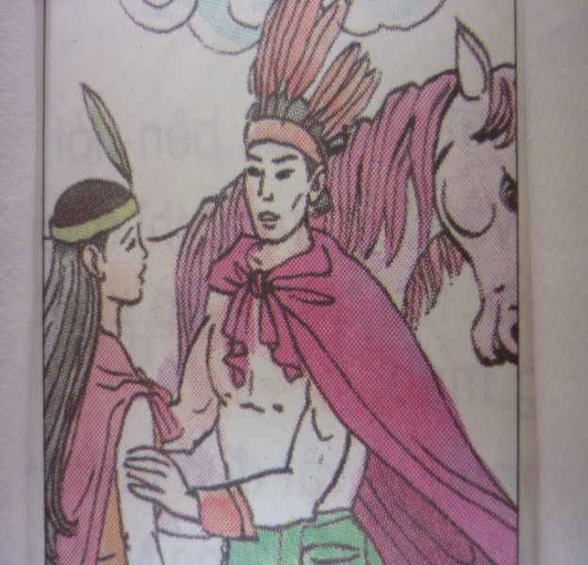
Kể chuyện
Sơn Tinh Thuỷ Tinh
Bài 1
Sắp xếp lại 3 bức tranh theo thứ tự vẽ trong sách theo đúng nội dung truyện
1
2
3

Slide 3
Kể chuyện
Sơn Tinh Thuỷ Tinh
Bài 2: Hãy kể lại từng đoạn câu chuyện theo tranh đã sắp xếp lại?

Slide 4
Kể chuyện
Sơn Tinh Thuỷ Tinh
Kể lại câu chuyện theo bức tranh 1

Slide 5
Kể chuyện
Sơn Tinh Thuỷ Tinh
Kể lại câu chuyện theo bức tranh 2

Slide 6
Kể chuyện
Sơn Tinh Thuỷ Tinh
Kể lại câu chuyện theo bức tranh 3

Slide 7
Kể chuyện
Sơn Tinh Thuỷ Tinh
Bài 3: Kể lại toàn bộ câu chuyện theo các bức tranh

